Slide 1
n4432 Praxe 1 a n4442 Praxe 2
Úvodní schůzka 12. 10. 2022

Slide 2
Obsah praxí
Část 1-Praxe1:
Cvičební video
Část 2-Praxe 2:
Práce se specifickými skupinami
Část 3-Praxe 1 i 2:
Povinné schůzky

Slide 3

1. Část – cvičební video – praxe 1
Nachystání cvičebního videa na pohybový portál pro oslabené jedince.
Dvojice/trojice – 10 skupin-9 dvojit, 1 trojice – rozdělení dle vlastního rozdělení-nahlásit seznam.
V domácích podmínkách s pomůckami.
Zaměření: aerobní zdatnost (3:1 – 40s nebo 30s cvičení), síla – posilování, flexibilita, rovnováha.
Délka videa: max 45 minut dle obtížnosti a zaměření.
Věková kategorie: 25-80 let.
Zacílit na danou skupinu: senioři-kognice, rovnováha, kardiovaskulární oslabení, onkologičtí pacienti apod.
Zvolit úroveň zdatnosti.
Hudba: Přihlásit na google (respektive jít na svůj účet na googlu nebo si ho založit) – přejít na youtube- na svém přihlášeném profilu na google ( vpravo pod přihlášením otevřít) studio youtube- vlevo potom rozkliknout záložku zvuková knihovna a otevře se seznam nabízených skladeb a z toho si vybrat. Odkaz: https://studio.youtube.com/channel/UC30WiCXsypClmJ8zVLBH_1w/music

Slide 4
1. Část – cvičební video – praxe 1
Povinná schůzka v listopadu – 22.11.2023 9:30.
Cílem je rozdělení do skupin/témata, kontrola průběhu práce, sdílení pracovního pokroku, zodpovězení otázek atd.
Vložení dokumentu s rozpisem k videu (vzorová šablona zde https://docs.google.com/document/d/1vx8kxMen2iTjD8bSVbN-NueB0jp0-DmXzbbZONRUDNw/edit?usp=sharing ) nejpozději 7 dní před prezentací.
Na konci podzimního semestru (leden) zkrácená praktická ukázka (ukážete část nachystané jednotky, každý se skupiny se zapojí, dopředu nic nenatáčíte) za přítomnosti dr. Kapounkové – výběr 3 nejlepších a natočení profi videa s finanční odměnou.
Nápaditosti a fantazii se meze nekladou, jen myslete na odbornost a profesionalitu ☺

Slide 5
2. Část - Práce se specifickými skupinami – praxe 2
Student volí 3 oblasti (obézní děti, onkologičtí pacienti, senioři, se specifickými potřebami-nevidomí Avoy, těl.postižení-plavání, paravoltiž).
Kontaktování instituce, analýza aktuálního stavu (odběr anamnézy jednotlivce/skupiny a tvorba doporučení pro zlepšení-z pohledu tréninku/cvičení!), asistence a vedení tréninků.
Student v každé instituci stráví min. 8hod max. 15hod.
Student vypracuje 1 report z praxe - prezentace na závěrečné schůzi a diskuze se spolužáky nad tématem (květen).
Odevzdání reportu probíhá distanční do IS – PRAXE – ÚKOLY.

Slide 6
Souhlas s umístěním studenta na praxi a Potvrzení o absolvování praxe
Zvolíte si instituci a domluvíte se – ideálně ze seznamu v IS+Prezentace, pokud mimo, tak nechat podepsat Smlouvu o zajištění spolupráce při realizaci praxe studentů – IS (řešíte s garantem praxí).
Před nástupem na praxi si necháte podepsat Souhlas s umístěním na praxi – IS. Formulář potvrzuje Poskytovatel praxe.
V IS – PRAXE založíte svou praxi za každou instituci (3x). V případě nutnosti využijte Nápovědu v IS.
Aktivně se podílíte na asistenci a vedení tréninků.

Slide 7
Po odchození praxe si necháte vyplnit a podepsat Potvrzení o absolvování praxe. Formulář studentovi potvrdí školitel daného zařízení či sportovního klubu = vedoucí trenér nebo jiná pověřená osoba.
Report vložíte do IS – PRAXE - úkoly!
Jeden vybraný report odprezentujete spolužákům.
Student musí nahrát do IS - PRAXE – ÚKOLY:
Úkol č. 1: Report – 3x
Úkol č. 2: „Souhlas s umístěním studenta na praxi“ a „Potvrzení o absolvování praxe“ – 3x

Slide 8
Možnosti oblastí-kam můžu jít?
1) Obézní děti – asistence a vedení tréninku obézních dětí
Kontakt: Mgr. Bc. Kateřina Strašilová, 360093@muni.cz,
pondělí 17-19 a pátek 17-19, Plotní 24, Brno-Komárov
2) Onkologičtí pacienti – asistence a vedení tréninku pacientů
Kontakt: Mgr. Vendula Györiová, vendula.gyoriova@fsps.muni.cz,
3) Senioři – asistence a vedení tréninku seniorů
Kontakt: Mgr. Lenka Svobodová, Ph.D., jsemsen@post.cz,
4) Specifická skupina – asistence a vedení tréninku lidí se specifickými potřebami (nevidomí, mentálně či tělesně postižení aj.) ve spolupráci s Mgr. Alenou Skotákovou, Ph.D (skotakova@fsps.muni.cz).

Slide 9
4) Specifická skupina – asistence a vedení tréninku lidí se specifickými potřebami
Fotbal nevidomých – AVOY Brno - stínování a vedení části tréninkové jednotky
do listopadu pondělky a čtvrtky od 17:30 - 19:00 na Pastvinách,
poté pondělí od 17:30 do 19:00 Vinařky,
Kontakt: Jitka Graclíková - graclikova@teiresias.muni.cz
Plavání osob s tělesným postižením Bb kontakt - asistence
úterky 15:00 – 19:00 a pátky 15:00 – 16:00
Kontakt: Jan Sommer - sommer@sk-kb.cz, telefon 724 372773
Paravoltiž (gymnastika na koni) – převážně děti s mentálním postižením
PO + ČT vždy 16:30 - 18:00 hod. Do konce října na adrese: Hostěnice 188, 66404 a od začátku listopadu na adrese: Sokol Juliánov, Slatinská 2831/43, 636 00 Brno-Židenice
Kontakt: Jana Sklenaříková - sklinka.j@seznam.cz, telefon 777946327

Slide 10
NEBO?
poskytovatel | Město | IČO | osoba -poskytovatel | kontakt
GoKids Academy | Pezinok | 52568229 | Juraj Miškovský | info@gokidsacademy.sk
TJ Sokol Brno I. Dětské centrum | Brno | 00557650 | Mgr. Markéta Stará | stara.marketa@gmail.com
Základní škola a Mateřská škola Karolinka | Karolinka | 60990431 | Mgr. Milan Minarčík | milan.minarcik@zs.karolinka.cz
Střední průmyslová škola chemická Pardubice | Pardubice | 48161179 | Mgr. Michal Škopek | skopek@spsch.cz
Občanský spolek pro podporu rozvoje tradičního karate | Brno | 70435430 | Martin Staníček, Václav Cetl | info@osprtk.cz
Fortis Training a.s. | Brno | 03859517 | Kateřina Novotná | katerina.novotna@fortistraining.cz
Středisko volného času Humpolec, U Nemocnice 692 | Humpolec | 05243793 | Mgr. Miroslava Lisá | reditel@svchumpolec.cz
IN MOTION Academy s.r.o. | Praha | 04715161 | David Dovala | dovaladavid@gmail.com
Seznam je dostupný v IS – studijní materiály.

Slide 11
SMLOUVU O ZAJIŠTĚNÍ SPOLUPRÁCE PŘI REALIZACI PRAXE STUDENTŮ
Stáhnout smlouvu z IS - studijní materiály.
Vypsat žlutá pole.
2x vytisknout.
Donést do instituce k podpisu.
Donést (poslat) zpět na fakultu - oba výtisky.
V případě zaslání poštou posílejte na:
Bc. Barbora Kopečková, Fakulta sportovních studií, Katedra pohybových aktivit a zdraví, Kamenice 753/5 | 625 00 Brno
6) Fakulta zajistí podpis děkana a zaslání jednoho výtisku do instituce.

Slide 12
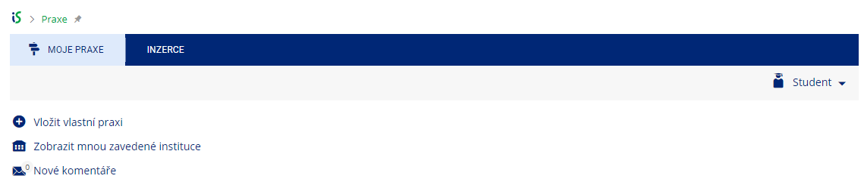
ZALOŽENÍ PRAXE V IS

Slide 13
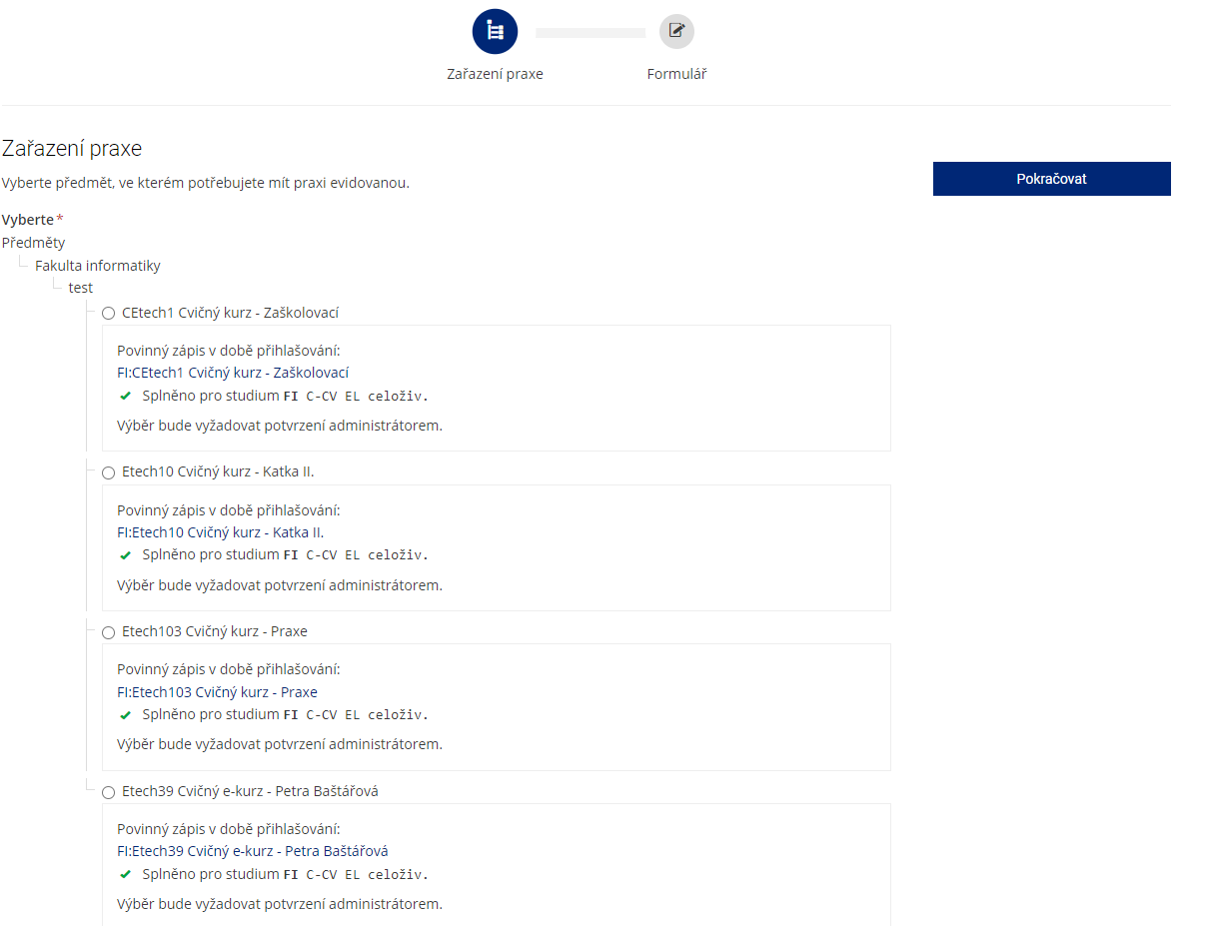
VLOŽENÍ PRAXE

Slide 14
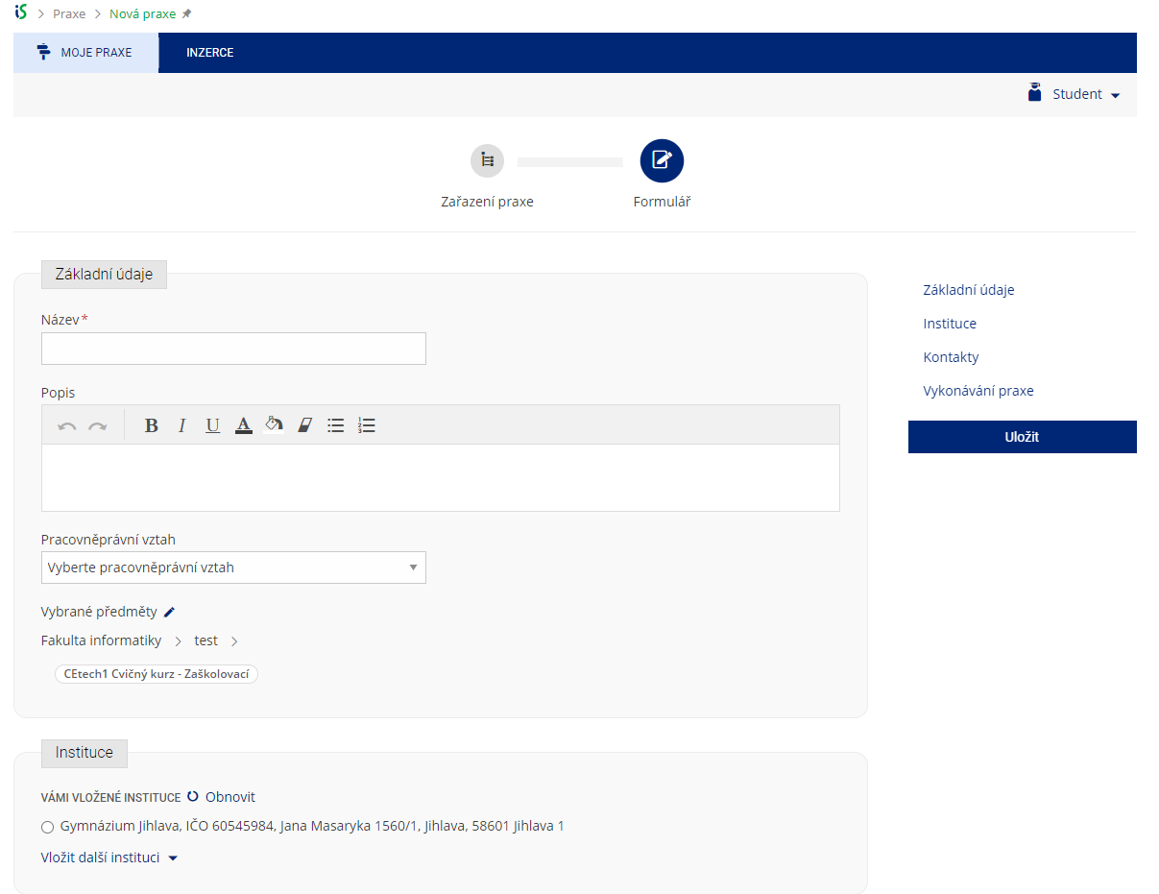
VLOŽENÍ PRAXE

Slide 15
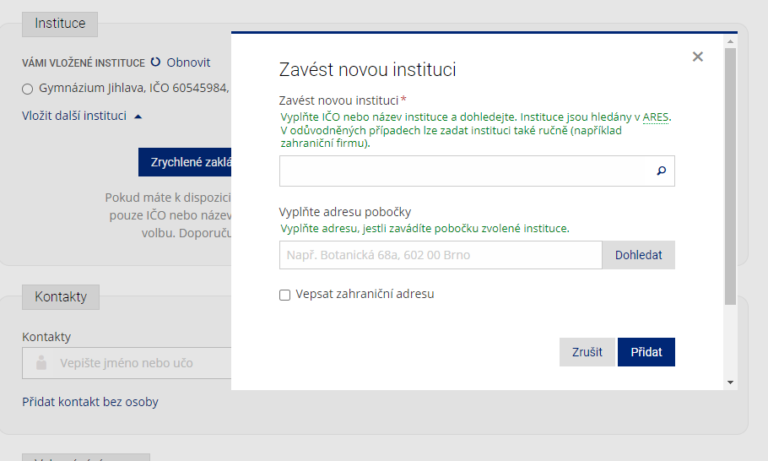
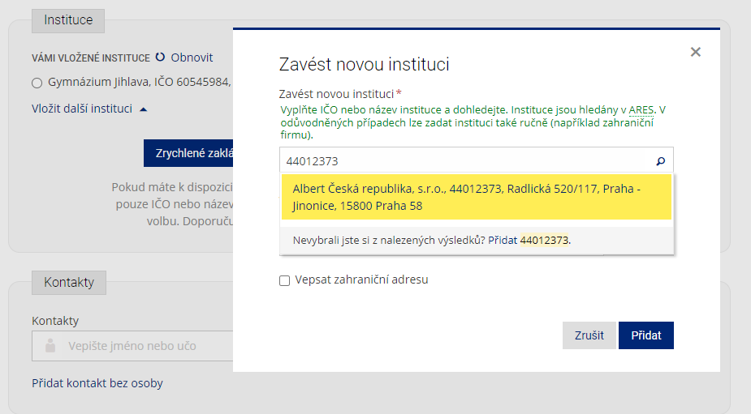

Slide 16
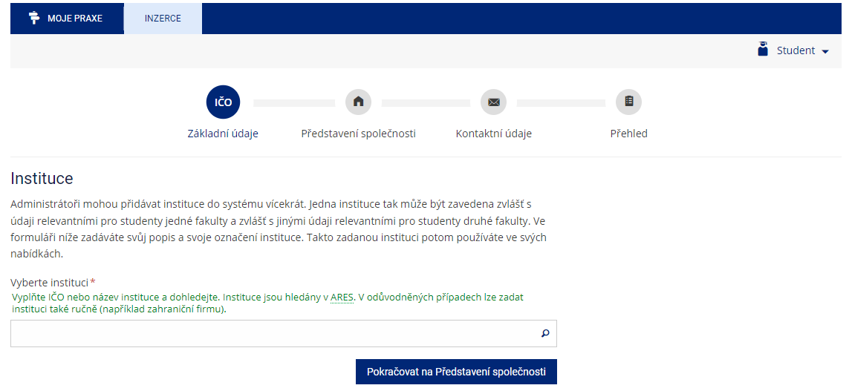

Slide 17
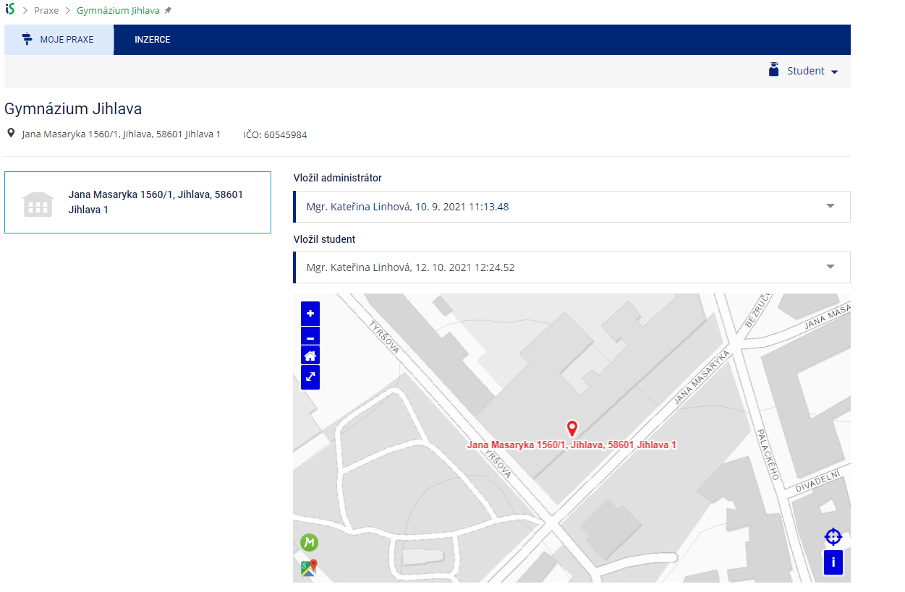

Slide 18
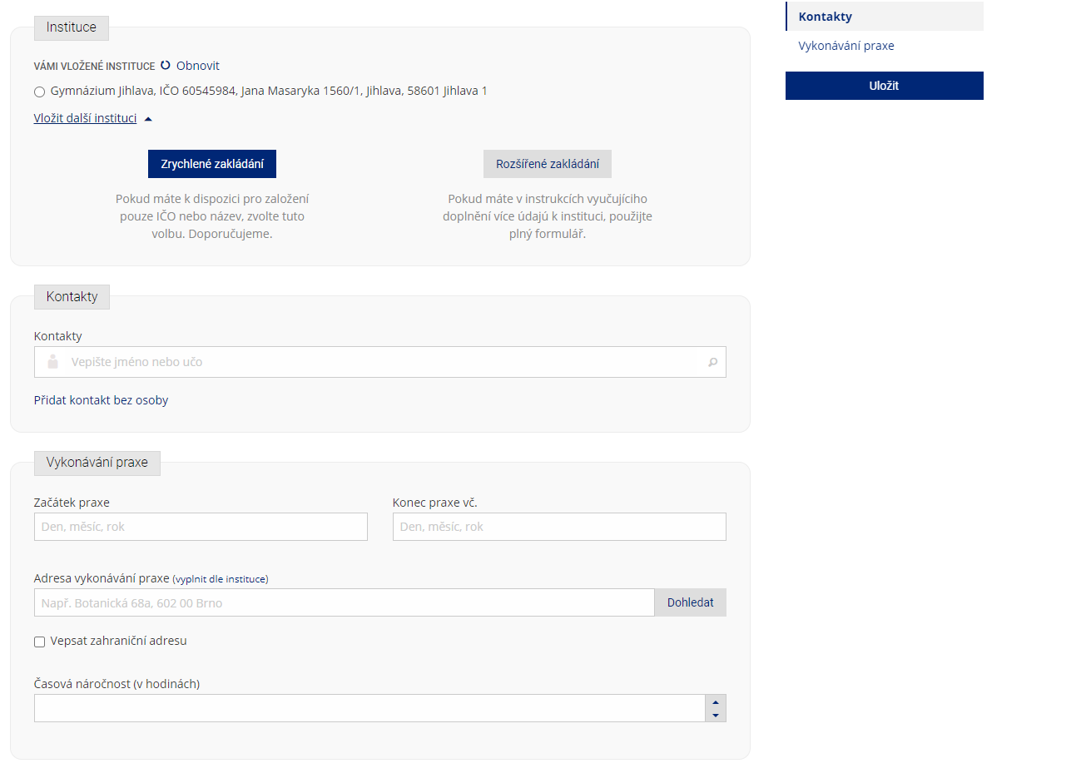

Slide 19
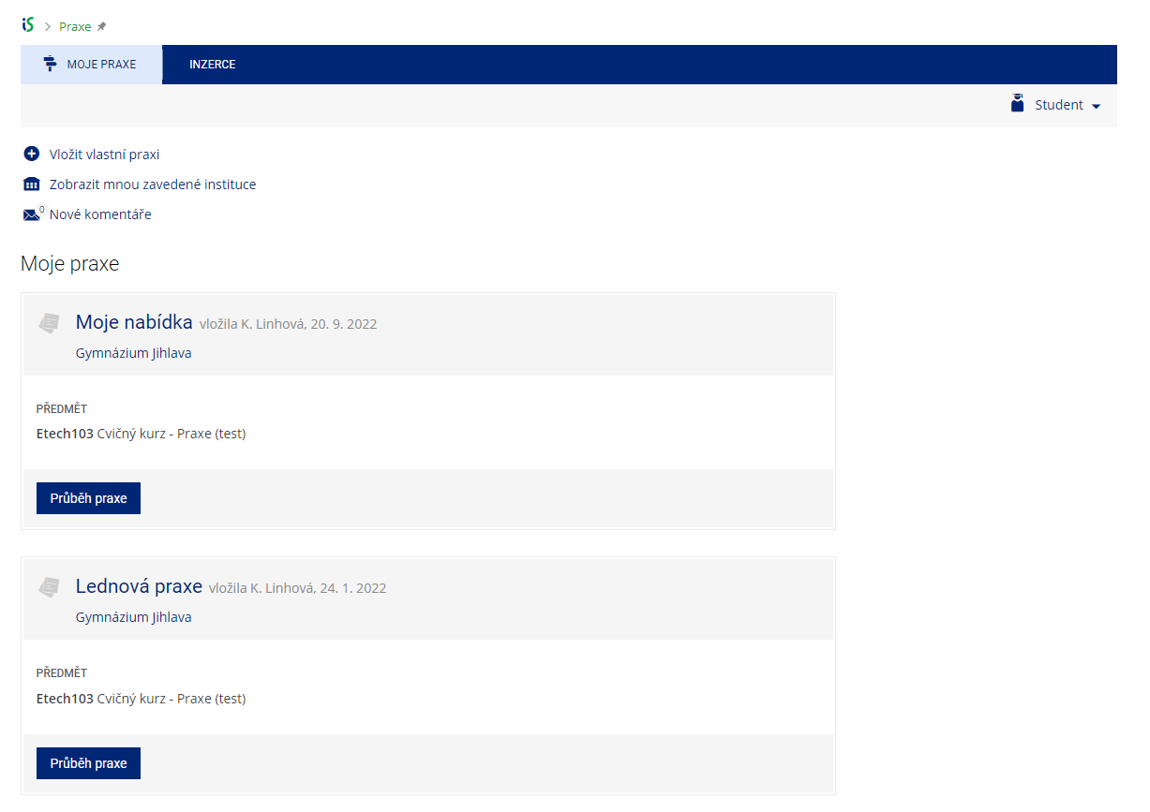

Slide 20
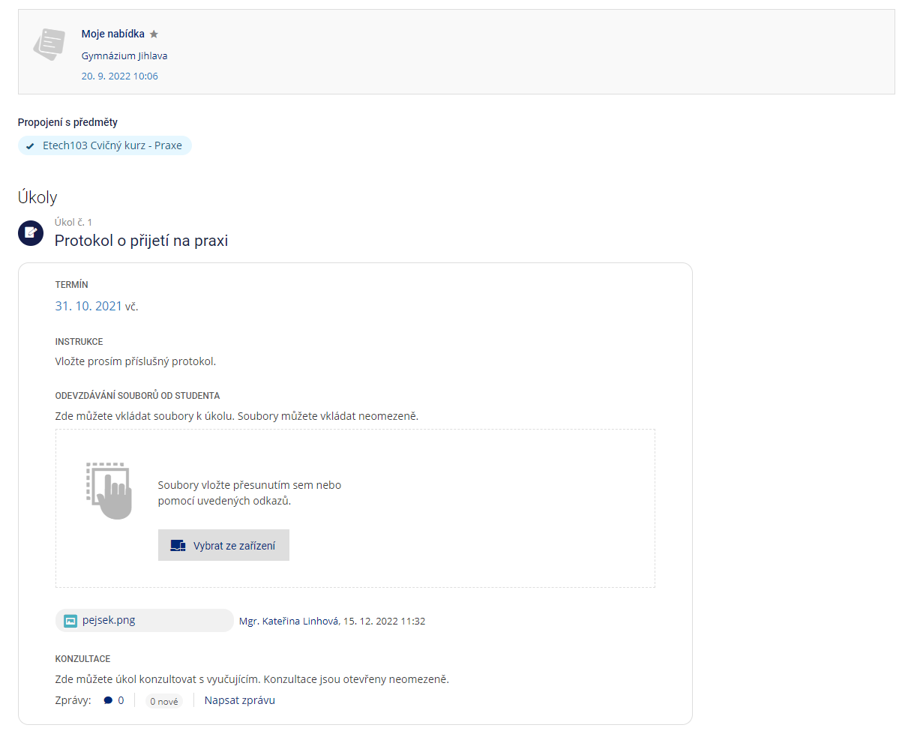

Slide 21
FORMÁT PREZENTACE KAZUISTIKY (květen) – praxe 2
termíny prezentace si vybere každý sám (IS→Praxe 2→zkušební termíny)
kapacita míst je omezena v každém termínu
délka prezentace max. 10 minut, spíše 7 minut + diskuze cca 5 minut
Report by měl obsahovat: vše o místě praxe – kde, jak často, co bylo náplní, zhodnocení z pohledu obsahu/didaktiky/doporučení.

Slide 22
3. Část – povinné schůzky
Úvodní schůzka – podzimní semestr 12.10.2023.
Průběžná schůzka – podzimní semestr – 22.11.2023 9:30.
Závěrečná schůzka – podzimní semestr – prezentace ukázek – leden 2024.
Úvodní schůzka – jarní semestr – v úvodu semestru.
Průběžná schůzka – jarní semestr – přednáška dr. Skotákové – termín bude určen dr. Skotákovou.
Závěrečná schůzka – prezentace kazuistik – květen – termín bude upřesněn.
Povinná účast alespoň na 4 schůzkách z 6!
(kdo je dnes zde, stačí mu dojít už jen 3x ☺ )

Slide 23
Shrnutí na závěr
Praxe1 – podzim 2023:
Cvičební video – 1x schůzka, praktická prezentace zkrácené verze – leden 2024.
Praxe 2 podzim 2023 a jaro 2024:
Práce se specifickými skupinami - založená praxe v IS, vložený report a dokumenty do IS → PRAXE→ÚKOLY.
Praxe 1 i 2:
Povinné schůzky – 4 ze 6!

Slide 24
DĚKUJI ZA POZORNOST☺
DOTAZY?
Mgr. Marie Crhová, Ph.D., 409415@mail.muni.cz, 607668665

